Slide 1
CỔNG THANH TOÁN NAPAS

Slide 2
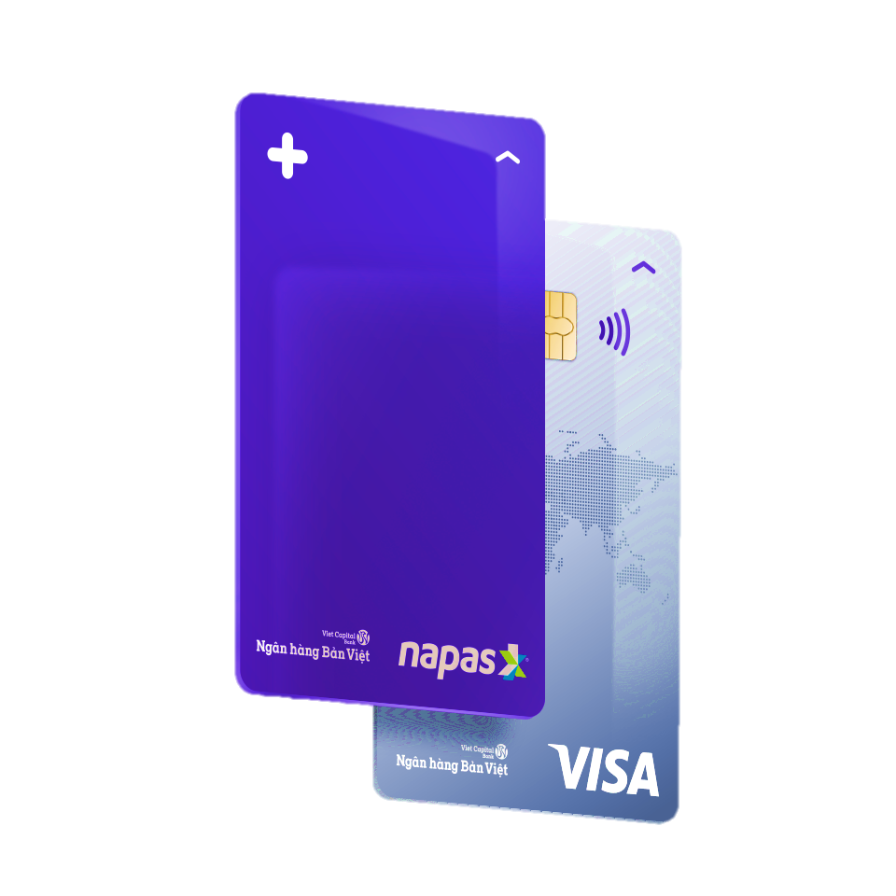

GIỚI THIỆU CỔNG THANH TOÁN
NAPAS là đơn vị trung gian thanh toán được Ngân hàng Nhà nước cấp giấy phép cung ứng dịch vự chuyển mạch tài chính và dịch vụ bù trừ tại Việt Năm.

Slide 3
MÔ HÌNH GIAO TIẾP
DVCNT
NAPAS
Restfull Webservice
JSON datatype
OAuth2 authentication
HTTPS connection
Napas sử dụng chuẩn kết nối HTTPS/TLS1.2
Mọi request gửi từ ĐVCNT đều phải được xác thực bởi giải pháp OAuth2
Napas cung cấp các API theo chuẩn Restful Webservice, dữ liệu truyền nhận ở dangj JSON

Slide 4
LUỒNG XỬ LÝ OAuth2
DNCNT
NAPAS
Gửi yêu cầu xác thực OAuth2
Trả lời yêu cầu
Mục đích: Lấy được access_token
Access_token được coi là chìa khóa cho các luồng xử lý tiếp theo
Access_token gắn trên HTTP header hoặc gắn trực tiêp trên URL

Slide 5
01 CÁC LUỒNG THANH TOÁN
02 CHẠY DEMO CHƯƠNG TRÌNH
03 GIẢI PHÁP TIẾN TRÌNH JETPAY

Slide 6
01 CÁC LUỒNG THANH TOÁN

Slide 7
CÁC LUỒNG THANH TOÁN
NAPAS cung cấp 3 luồng thanh toán:
Thanh toán sử dụng thông tin thẻ
Thanh toán lần đầu tạo Token, sử dụng Token cho lần thanh toán tiếp theo
Tạo Token và sử dụng Token để thanh toán (International card)

Slide 8
CÁC LUỒNG THANH TOÁN
Thanh toán sử dụng thông tin thẻ
DNCNT
NAPAS
Gửi yêu cầu Thanh toán (tích hợp Hosted Checkout)
Trả lời yêu cầu

Slide 9
CÁC LUỒNG THANH TOÁN
TT lần đầu kèm tạo Token, sử dụng lại Token
DNCNT
NAPAS
Gửi yêu cầu Thanh toán kèm Tạo Token (tích hợp Hosted
Checkout)
Trả lời yêu cầu
Gửi yêu cầu Thanh toán với Token (tích hợp Direct API)
Trả lại kết quả

Slide 10
CÁC LUỒNG THANH TOÁN
Tạo Token và sử dụng Token để thanh toán
DNCNT
NAPAS
Gửi yêu cầu Tạo Token (tích hợp Hosted Checkout)
Trả lời yêu cầu
Gửi yêu cầu Thanh toán với Token (tích hợp Direct API)
Trả lại kết quả

Slide 11
SO SÁNH CÁC LUÔNG THANH TOÁN
 | TT sử dụng thông tin thẻ | TT tạo và sử dụng lại Token | TT tạo và sử dụng Token
Ưu điểm | - Quá trình giao dịch nhanh | - Bảo mật khá cao - Sử dụng lại Token làm giảm thời gian xử lý - Dễ dàng trong việc xử lý | - Bảo mật cao - Dễ dàng trong việc xử lý - Khả năng xâm nhập qua Token thấp
Nhược điểm | - Không bảo mật thông tin | - Có khả năng xâm nhập qua Token | - Tốn thời gian cho quá trình tạo Token

Slide 12
Thanh toán thẻ/Thanh toán thẻ kèm tạo Token /Tạo Token
1. Mô hình luồng xử lý
DNCNT
NAPAS
Gửi yêu cầu DATA_KEY
Trả lời yêu cầu
Tích hợp Napas Hosted Checkout lên web/app
KH nhập thông tin thẻ
Trả lại kết quả

Slide 13
Thanh toán thẻ/Thanh toán thẻ kèm tạo Token /Tạo Token
2. Request/Response
Request
{
"apiOperation": "DATA_KEY",
"inputParameters": {
"clientIP": "192.168.1.1",
"deviceId": "0123456789",
"environment": "WebApp",
"cardScheme": "AtmCard",
"enable3DSecure": "false"
},
"order": {
"id": "ORD_892646",
"amount": "100000",
"currency": "VND"
}
}
Response
{
"apiOperation": "DATA_KEY",
"order": {
"amount": "100000",
"currency": "VND",
"id": "ORD_892646"
},
"result": "SUCCESS",
"dataKey": sdfadfadfadf…
"napasKey":adfadferhghjgh…
dataKey và napasKey giúp ĐVCNT có thể sử dụng giao diện phía NAPAS

Slide 14
Thanh toán thẻ/Thanh toán thẻ kèm tạo Token /Tạo Token
2. Kết quả trả về
ĐVCNT sẽ nhận được kết quả trả về từ Napas cho luồng giao dịch nêu trên theo 2
đường sau:
Form Submit: kết quả đầy đủ gồm Token được tạo (nếu có) được submit vào
địa chỉ URL mà ĐVCNT đặt trong tham số action.
Kết quả này nằm trong tham số napasResult.
IPN: kết quả đầy đủ bao gồm Token được tạo (nếu có) được POST vào địa chỉ IPN ĐVCNT đã đăng ký với Napas.
Kết quả này nằm trong requestBody.
Trong napasResult có chưa một trường data được mã hóa dạng base64
Data: Là kết quả của giao dịch được trả về từ NAPAS

Slide 15
Thanh toán với Token - thẻ quốc tế không sử dụng 3DSecure
1. Mô hình luồng xử lý
DNCNT
NAPAS
Gửi yêu cầu PAY
Trả lời yêu cầu

Slide 16
Thanh toán với Token - thẻ quốc tế không sử dụng 3DSecure
2. Request/Response
Request
{
"apiOperation": "PAY",
"order": {
"amount": "10000",
"currency": "VND"
},
"sourceOfFunds": {
"type": "CARD",
"token": "4005550856160019"
},
"channel": "4121"
}
Response
{
"apiOperation": "PAY",
"authorizationResponse": {
"date": "0220",
….
},
"merchantId": "APITEST",
…
"result": "SUCCESS",
…

Slide 17
Thanh toán với Token - thẻ quốc tế không sử dụng 3DSecure
2. Lưu ý
Luồng thanh toán này không được khuyến khích sử dụng trừ khi đơn vị có nhu cầu đặc
biệt cần phải bỏ qua việc xác thực 3DS đối với chủ thẻ.
Đơn vị cần trao đổi kỹ với team Napas để được cấp phép sử dụng luồng thanh toán này.

Slide 18
Thanh toán với Token - thẻ quốc tế sử dụng 3DSecure
1. Mô hình luồng xử lý
DNCNT
NAPAS
Gửi yêu cầu PAY_WITH_3DS
Hiển thị trang web ACS
Trả lời yêu cầu
KH xác thực 3DS
Xử lý kết quả giao dịch
Trả lại kết quả

Slide 19
Thanh toán với Token - thẻ quốc tế sử dụng 3DSecure
2. Request
Request
{
"apiOperation": "PAY_WITH_3DS",
"order": {
"amount": "10000",
"currency": "VND"
},
"3DSecure": {
"authenticationRedirect": {
"responseUrl": "http://www.google.com"
}
},
"sourceOfFunds": {
"token": "5123458335430008"
},
"channel": "4121"
}

Slide 20
Thanh toán với Token - thẻ quốc tế sử dụng 3DSecure
2. Response
Response 1
{
"apiOperation": "PAY_WITH_3DS",
"response": {
"3DSecure": {
"gatewayCode": "CARD_ENROLLED"
}
},
"result": "SUCCESS",
"merchantId": "APITEST",
"3DSecure": {
"xid": "rL+iHJe59goFbf1vMTkbOA3WOuw=",
"authenticationRedirect": {
"simple": {
"htmlBodyContent": "<!DOCTYPE HTML …
….
}
Response 2
{
"apiOperation": "PAY",
"authorizationResponse": {
"commercialCardIndicator": "1",
…
},
"merchantId": "APITEST“,
…,
"result": "SUCCESS",
…,
"3DSecure": {
"enrollmentStatus": "NOT_ENROLLED",
"xid": "VEU2olVq0i16LEYyzKHC2I20wzA="
},
"3DSecureId": "3DS_112233"

Slide 21
Thanh toán với Token - thẻ quốc tế sử dụng 3DSecure
2. Kết quả trả về
Ở luồng thanh toán có xác thực 3DS này, tùy thuộc vào trạng thái tham gia 3DS của thẻ gắn với Token, ĐVCNT có thể nhận được 1 trong 2 kết quả như sau:
Nếu thẻ có tham gia 3DS, ĐVCNT sẽ nhận được kết quả SUCCESS kèm theo trường htmlBodyContent - đây là đoạn html redirect khách hàng đến trang xác thực 3DS của NHPH. ĐVCNT trích xuất dữ liệu trong trường này và hiển thị lên cho khách hàng thực hiện bước xác thực 3DS.
Kết quả giao dịch sẽ được trả về qua 2 đường:
Form Submit: kết quả đầy đủ được submit vào địa chỉ URL mà ĐVCNT
đặt trong tham số responseUrl trong request gửi lên.
IPN: kết quả đầy đủ được POST vào địa chỉ IPN đã đăng ký với Napas.
Nếu thẻ không tham gia 3DS, ĐVCNT sẽ nhận được kết quả trả về chính là kết quả cuối cùng của giao dịch thanh toán. Trường hợp này Napas không trả thêm kết quả qua IPN.

Slide 22
Thanh toán với token - thẻ nội địa xác thực OTP tại Napas
1. Mô hình luồng xử lý
DNCNT
NAPAS
Gửi yêu cầu PURCHASE_OTP
Trả lời yêu cầu
Tích hợp Napas Hosted Checkout lên web/app
Xử lý kết quả giao dịch
Trả lại kết quả

Slide 23
Thanh toán với token - thẻ nội địa xác thực OTP tại Napas
2. Request/Response
Request (PUT)
{ "apiOperation": "PURCHASE_OTP", "order": {
"amount": "20000",
"currency": "VND"
},
"sourceOfFunds": {
"type": "CARD",
"token": "970400F98RDR0018"
}, …}
Response
{
"apiOperation": "PURCHASE_OTP", "merchantId": "APITEST",
…,
"result": "SUCCESS",
…,
"dataKey": "232BBF38F081EB…”
"napasKey":"MIGfMA0GCSqGSIb3DQ..”,…}
dataKey và napasKey giúp ĐVCNT có thể sử dụng giao diện phía NAPAS

Slide 24
Thanh toán với token - thẻ nội địa xác thực OTP tại Napas
Sau khi nhận được trả lời từ Napas (bản chất mới là kết quả của bước xác thực thông tin thẻ, chưa có giá trị thanh toán):
Nếu xác thực thông tin thẻ không thành công (result khác SUCCESS), ĐVCNT thông báo kết quả giao dịch không thành công cho khách hàng, kết thúc giao dịch, không tích hợp hosted form/payment page.
Nếu xác thực thông tin thẻ thành công (result = SUCCESS), Napas trả kèm 2 tham số dataKey và napasKey, ĐVCNT tạo đoạn HTML và nhúng vào ứng dụng web/mobile
2. Kết quả trả về
Kết quả trả về giống với Thanh toán thẻ/Thanh toán thẻ kèm tạo Token /Tạo Token

Slide 25
Giao dịch AutoPay – chỉ áp dụng với Token thẻ Quốc tế
1. Mô hình luồng xử lý
DNCNT
NAPAS
Gửi yêu cầu PAY
Trả lời yêu cầu
Giao dịch chỉ áp dụng cho các đơn vị triển khai chức năng gia hạn tự động cho khách hàng, trong đó khách hàng không trực tiếp thực hiện giao dịch mà ủy quyền cho đơn vị. thực hiện. Đơn vị cần trao đổi kỹ với team Napas để được cấp phép sử dụng luồng thanh toán này

Slide 26
Thanh toán với thẻ - thẻ nội địa xác thực OTP tại Napas
1. Mô hình luồng xử lý
DNCNT
NAPAS
Gửi yêu cầu PURCHASE_OTP
Trả lời yêu cầu
Tích hợp Napas Hosted Checkout lên web/app
KH nhập OTP
Trả lại kết quả
Giao dịch chỉ áp dụng cho TGTT/TCTT có đăng ký sử dụng dịch vụ Whitelabel hoặc Cashin.

